Slide 1
Thứ ... ngày ... tháng ... năm ...
Đạo đức
Quý trọng thời gian (Tiết 1)

Slide 2
LUN
98
Buổi sáng em dậy lúc mấy giờ?
Em làm gì sau khi thức dậy?

Slide 3
Quan sát tranh
LUN
98
Kể lại tình huống đã xảy ra.
Gợi ý:
Chuyện gì đã xảy ra với bố con bạn Na?
Cảm giác của bố và Na lúc đó như thế nào?

Slide 4
Vì sao Na và bố bị lỡ chuyến xe?

Slide 5
Nêu cảm nhận của em về việc làm của Na

Slide 6
Thời gian rất quý giá.
Vậy chúng ta làm gì và làm thế nào để thể hiện việc mình quý trọng thời gian?

Slide 7
Đạo đức
Quý trọng thời gian (Tiết 1)

Slide 8
1. Bạn nào trong tranh biết quý trọng thời gian?
LUN
98
Mình chuẩn bị bài ngày mai xong rồi. Giờ mình đi học võ.
- Các bạn trong tranh đã nói gì và làm gì?
- Bạn nào biết biết quý trọng thời gian?

Slide 10
1. Bạn nào trong tranh biết quý trọng thời gian?
Mình tranh thủ luyện đọc xong rồi ra chơi với các bạn ngay.
Bạn nữ đang ngồi đọc sách ở gốc đa. Một bạn rủ ra chơi cùng nhưng bạn nữ muốn tranh thủ thời gian luyện đọc rồi mới ra chơi với bạn.
Ra đây chơi đi!

Slide 11
1. Bạn nào trong tranh biết quý trọng thời gian?
Mình chuẩn bị bài ngày mai xong rồi. Giờ mình đi học võ.
Bạn nam đang nhìn thời gian biểu, bạn đã chuẩn bị bài ngày mai rồi chuẩn bị đi học võ.

Slide 12
1. Bạn nào trong tranh biết quý trọng thời gian?
Bạn nam vừa xem tivi vừa gấp quần áo. Do không tập trung nên gần đến giờ sang nhà bà mà vẫn chưa gấp xong.

Slide 13
1. Bạn nào trong tranh biết quý trọng thời gian?
Theo em, vừa xem tivi vừa gấp quần áo có phải là biểu hiện của việc quý trọng thời gian không? Vì sao ?

Slide 14
1. Bạn nào trong tranh biết quý trọng thời gian?
Hậu quả của việc vừa xem tivi vừa gấp quần áo là gì?

Slide 15
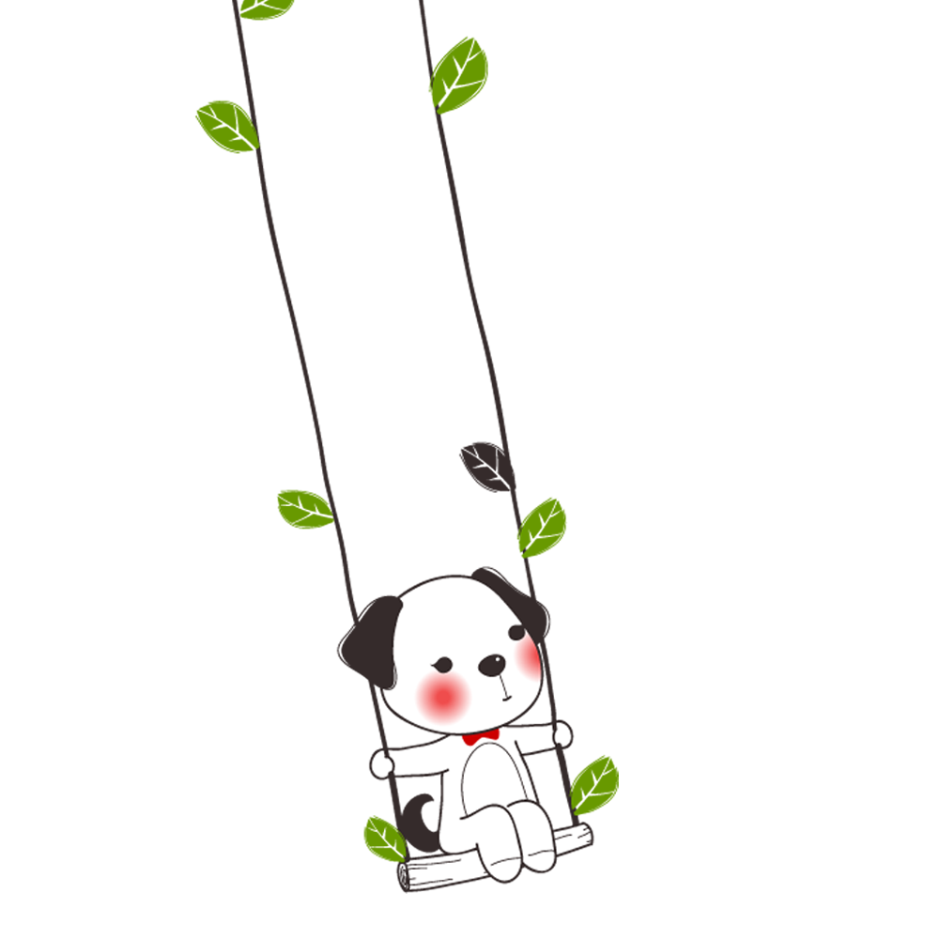
Vì sao chúng ta cần phải quý trọng thời gian?
LUN
98
- Thời gian qua đi sẽ không lấy lại được.
- Mỗi ngày chỉ có 24 giờ.
- Lãng phí thời gian sẽ không hoàn thành nhiệm vụ và làm việc ý nghĩa khác.

